Slide 1
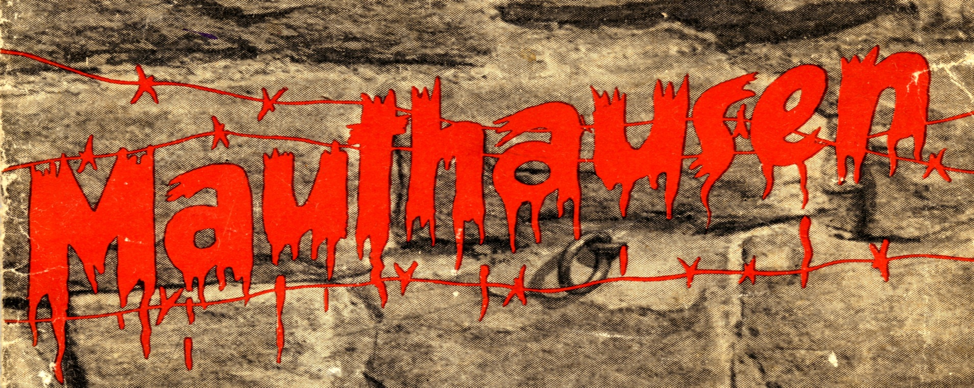
Правда о 20 блоке
55 лет исследований
(Часть 2)

Slide 2
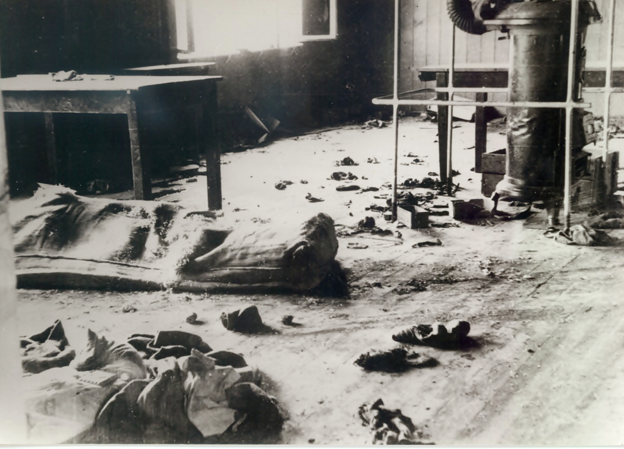
20 блок после побега из архива SS

Slide 3
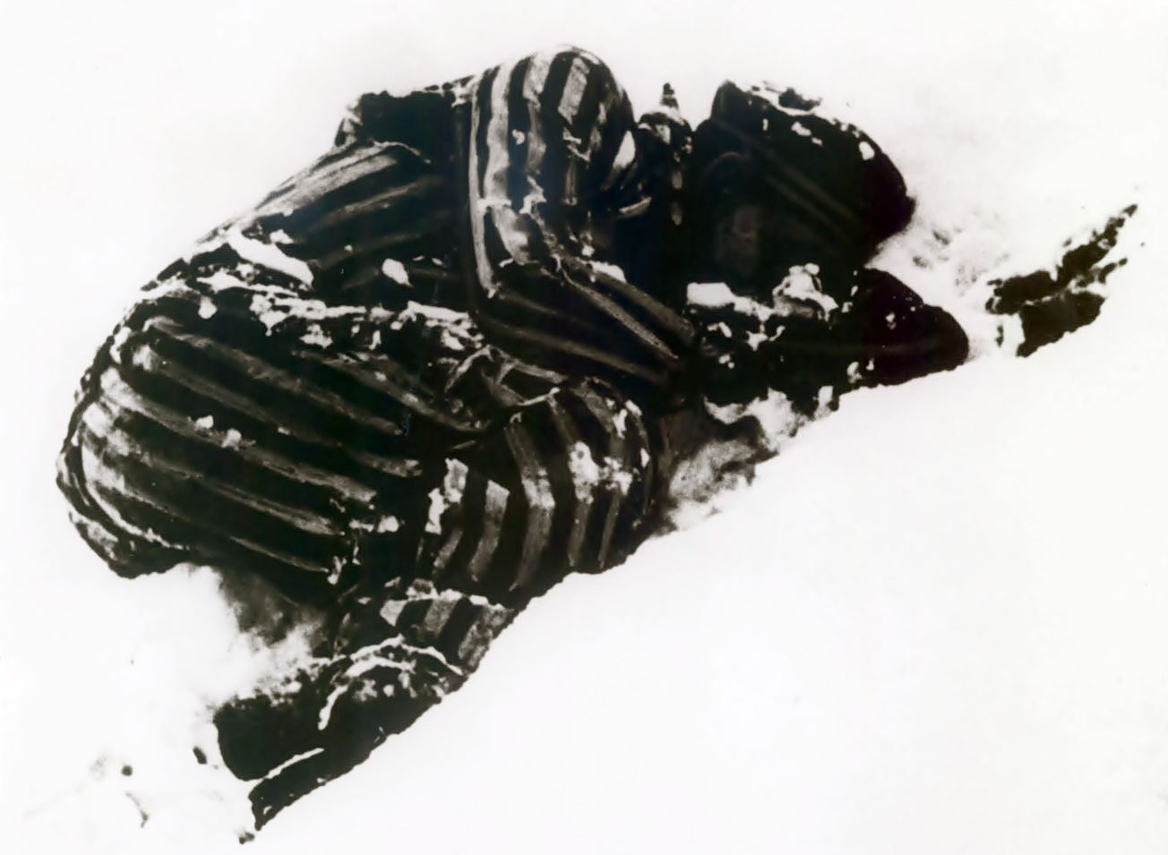
Погиб при побеге фотография из архива SS

Slide 4
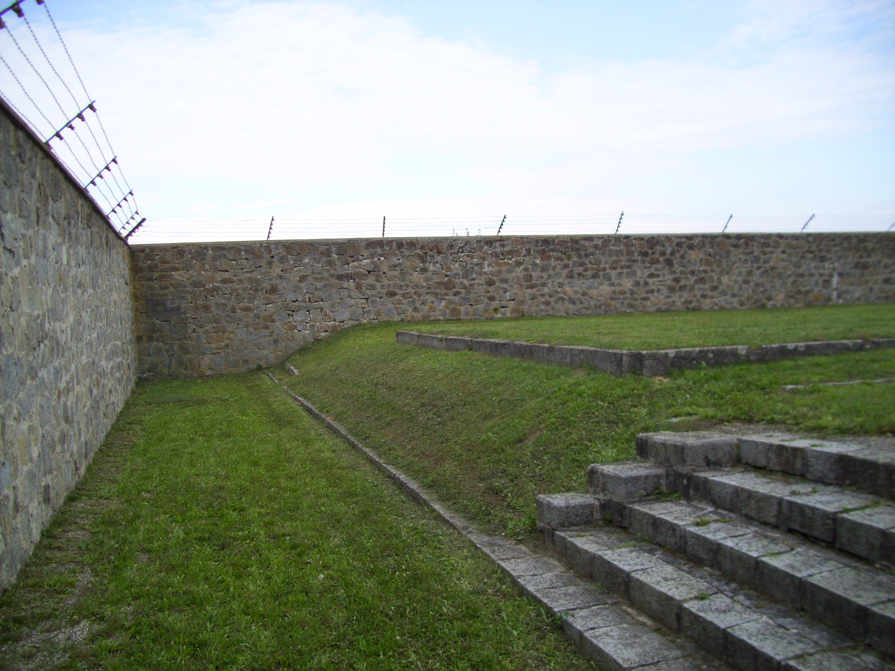
Здесь находился блок смерти

Slide 5
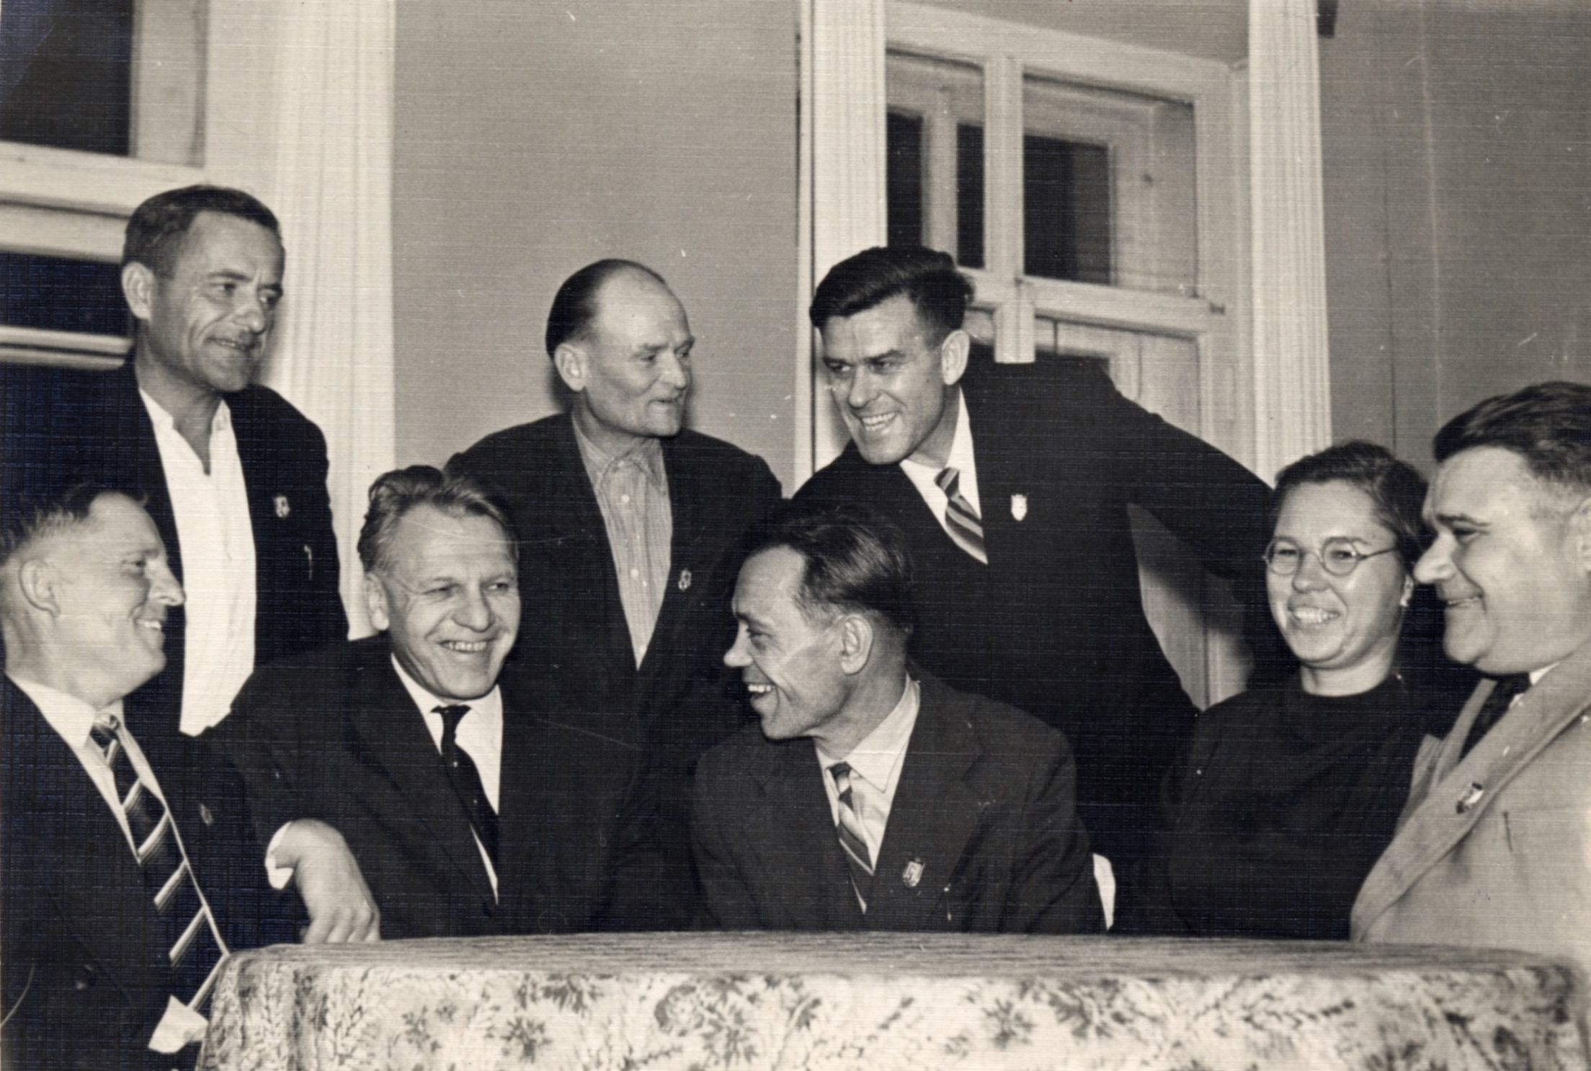
слева на право: Соседко В.И. (1918-1985), Бакланов И.И.(1915-2002), писатель Смирнов С.С. (1915-1976), Михеенков А.Э. (1916-2004), Битюков И.В.(1912-1970), Украинцев В.Н.(1923-1985), журналист Юркова А.С.(1924), Шепетя В.Н. (1913-1988). Москва 1962 год.

Slide 6
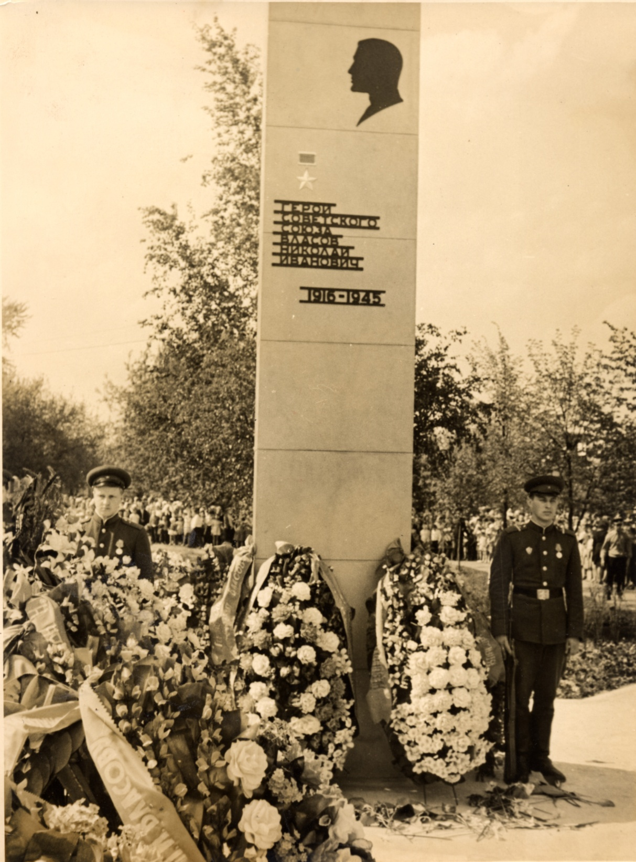
9 мая 1966 года
город Люберцы
Московской области

Slide 7
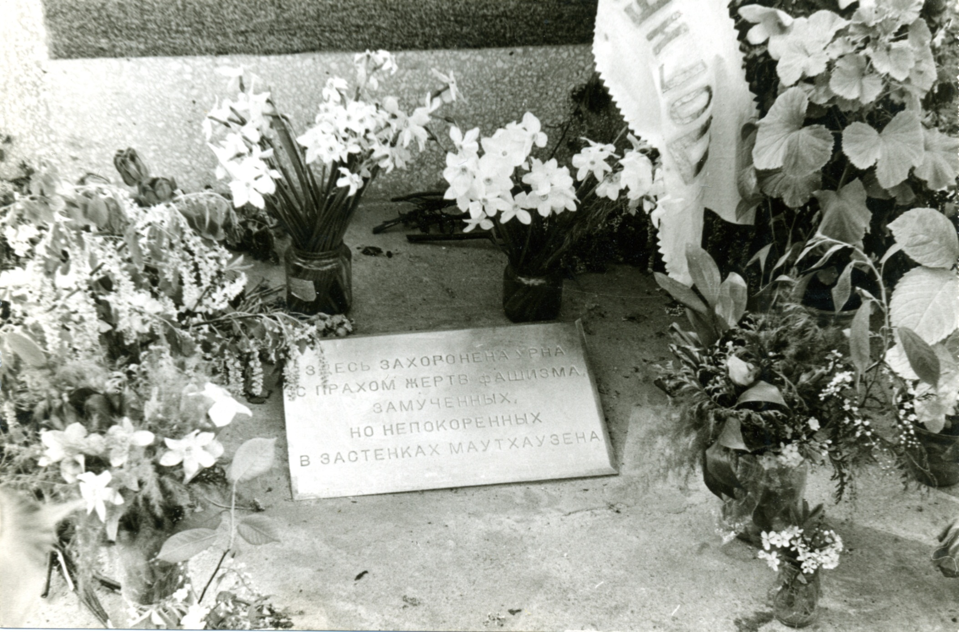
Здесь захоронена урна с прахом жертв фашизма замученных,
но непокорённых в застенках Маутхаузена

Slide 8
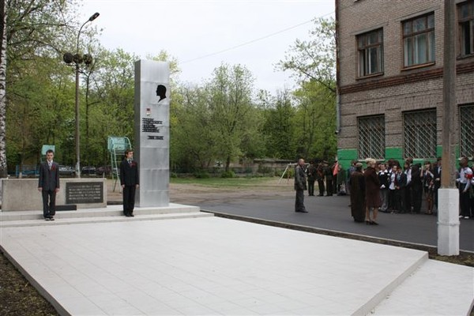
город Люберцы Московской области 2010 год

Slide 9
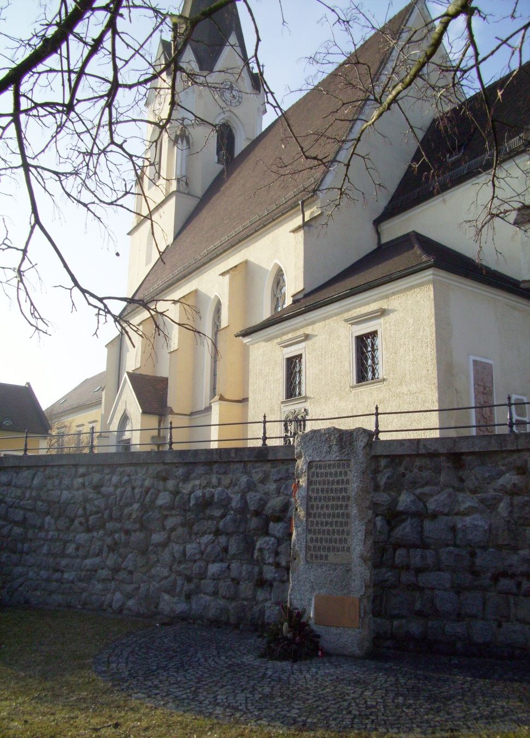
Памятник
Рид ин дер Ридмарк

Slide 10
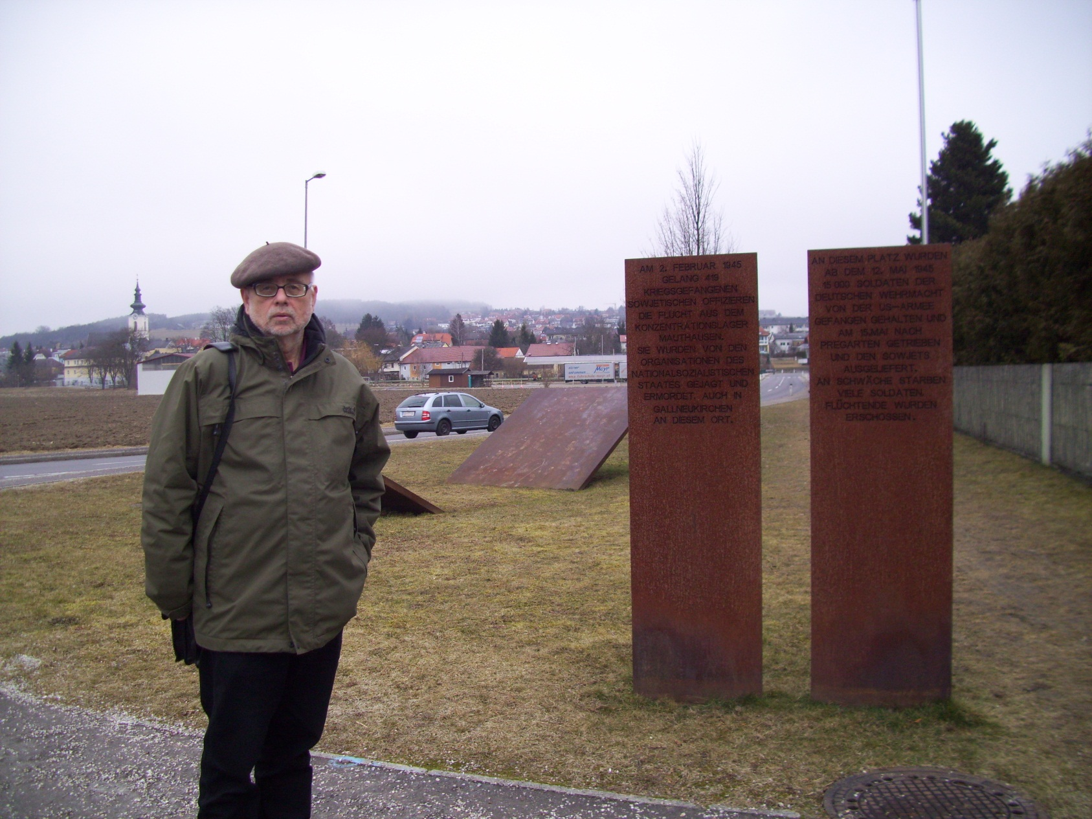
Монумент в Галлнойкирхене депутат горсовета Руперт Хубер

Slide 11
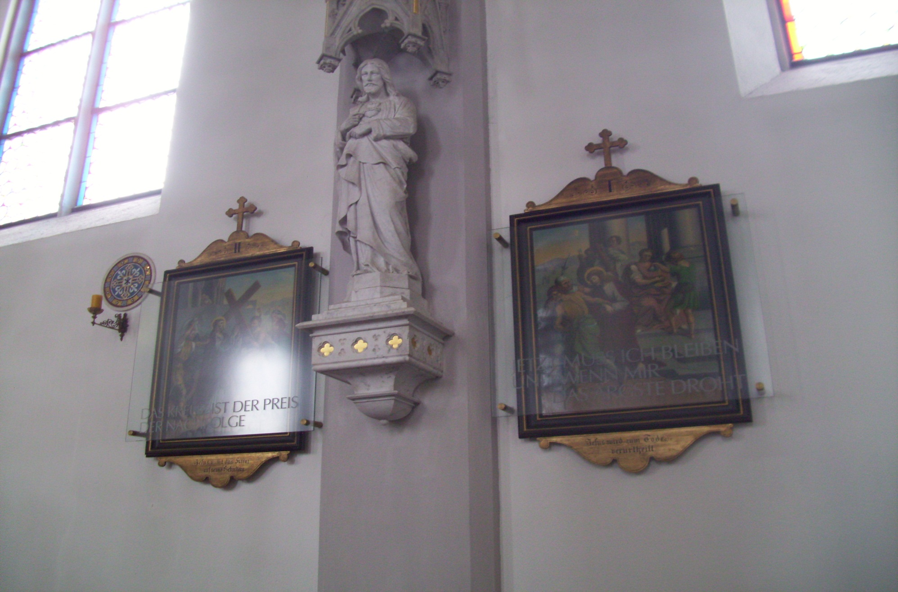
Церковь в городе Прегартен

Slide 12

http://www.obd-memorial.ru

Slide 13
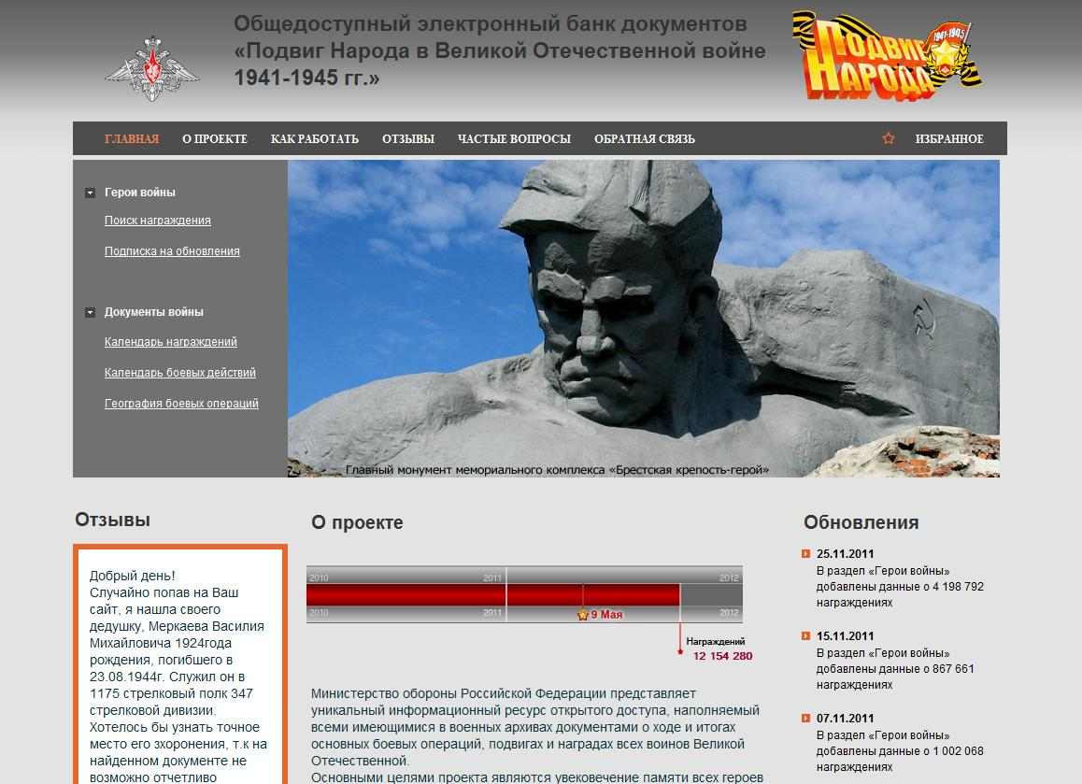
http://www.podvig-naroda.ru

Slide 14
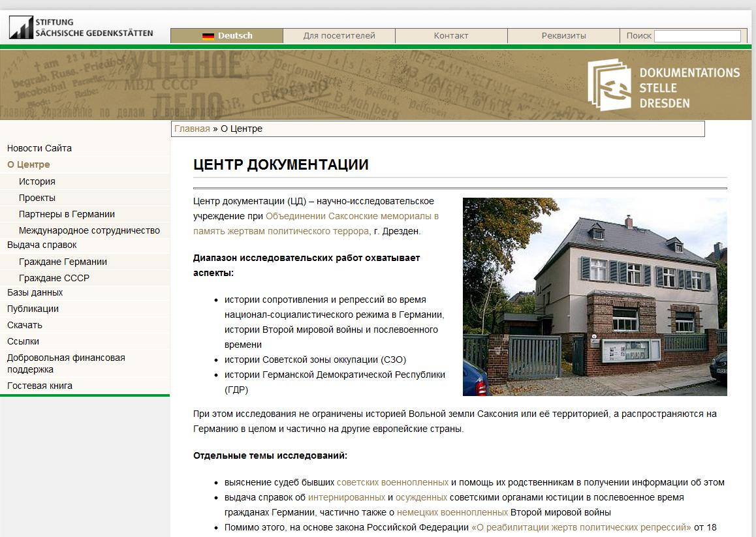
http://www.dokst.ru

Slide 15
Спасибо за внимание.

